Slide 1
Bài
21
THẢ DIỀU
TIẾT 3. VIẾT
Tập viết: CHỮ HOA L

Slide 2
Yêu cầu cần đạt
Biết viết chữ hoa L: cỡ chữ vừa và nhỏ.
Viết câu ứng dụng “ Làng quê xanh mát bóng tre .” theo cỡ chữ nhỏ, chữ viết đúng mẫu, đều nét và nối chữ đúng quy định.

Slide 3
Hướng dẫn viết chữ hoa L

Slide 4
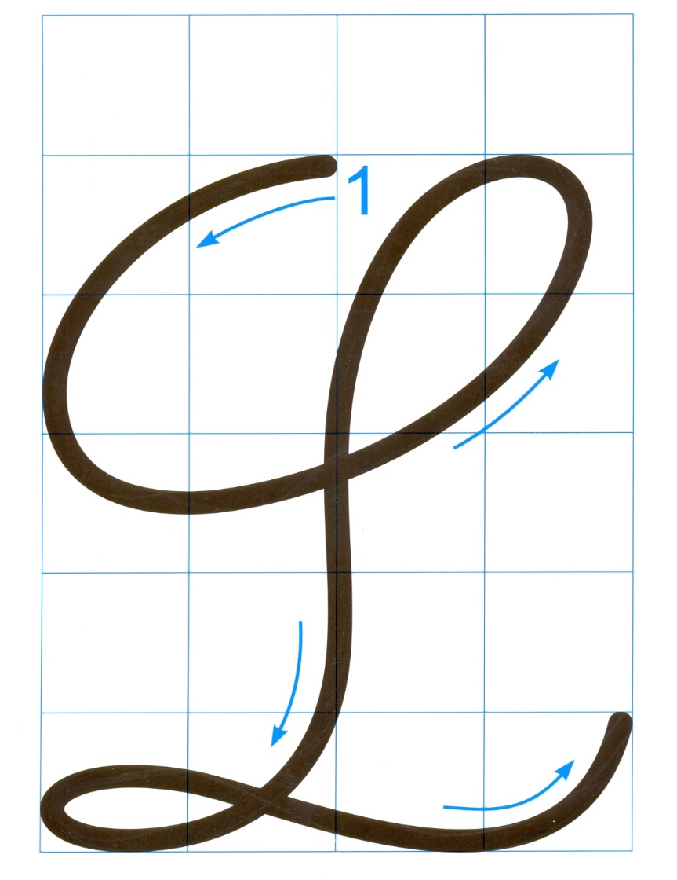
4 ô li
Chữ hoa L gồm 1 nét:
Là kết hợp của 3 nét cơ bản cong dưới lượn dọc và lượn ngang nối liền nhau tạo vòng xoắn to ở đầu chữ và vòng xoắn nhỏ ở chân chữ.
5 ô li

Slide 5
Hướng dẫn viết chữ hoa L

Slide 6
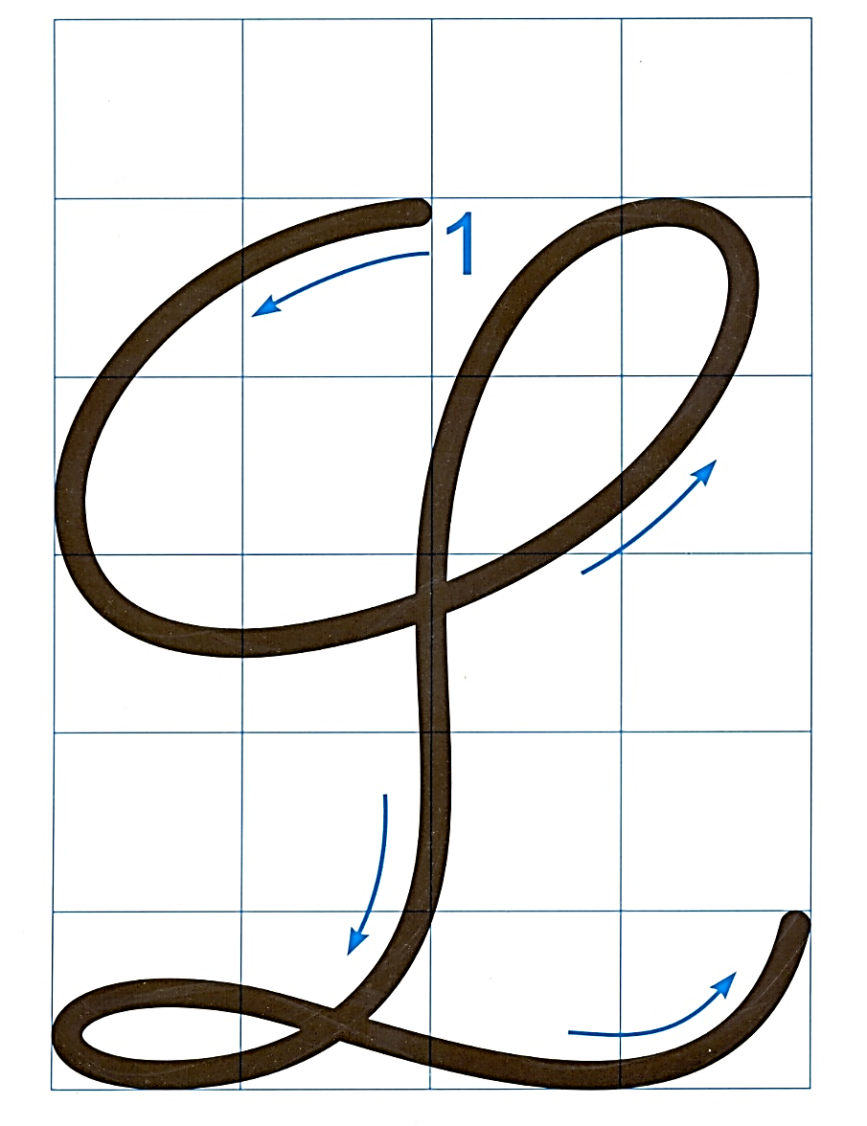
Con có nhận xét gì về chữ hoa L cỡ vừa và cỡ nhỏ?

Slide 8
Câu ứng dụng

Slide 9
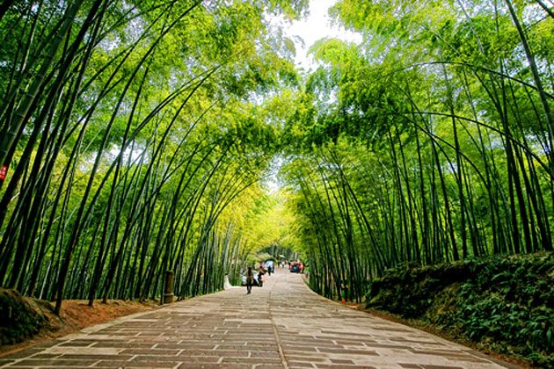
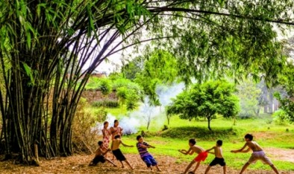
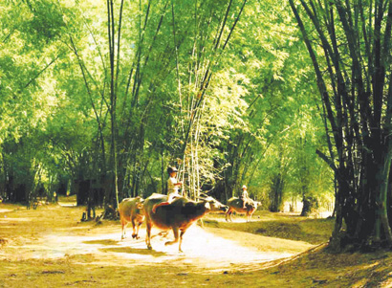
Làng ǕΜ xaζ ját bŗg Λ΄.

Slide 10
Làng ǕΜ xaζ ját bŗg Λ΄.
Con hiểu câu ứng dụng muốn nói về điều gì?
Vẻ đẹp thanh bình, mộc mạc của làng quê Việt Nam.

Slide 11
Làng ǕΜ xaζ ját bŗg Λ΄.
Con hãy nêu độ cao của các con chữ có trong câu ứng dụng?
Con chữ L, h, b, g cao 2 li rưỡi.
Con chữ t cao 1 li rưỡi.
Con chữ q cao 2 li.
Các con chữ còn lại cao 1 li.

Slide 12
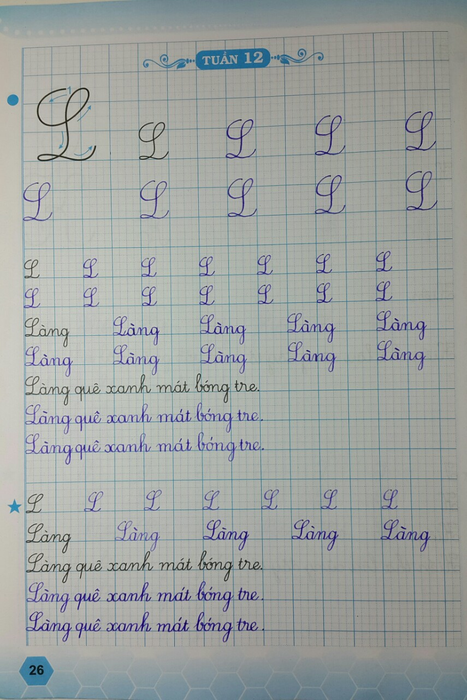
Bài viết tham khảo

Slide 13
DẶN DÒ
- Hoàn thành vở tập viết trang 26.

Slide 14
Tạm biệt và hẹn gặp lại
các con vào những tiết học sau!

